Slide 1
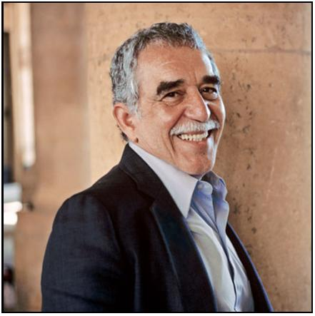
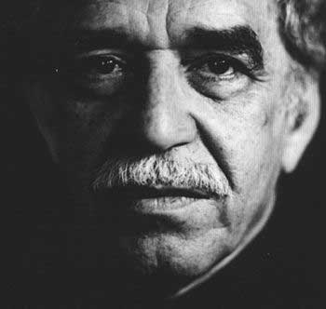
Ґабрієль Ґарсія Маркес – видатний колумбійський письменник

Slide 2
ПЛАН
Біографія письменника
Творчість письменника

Slide 3
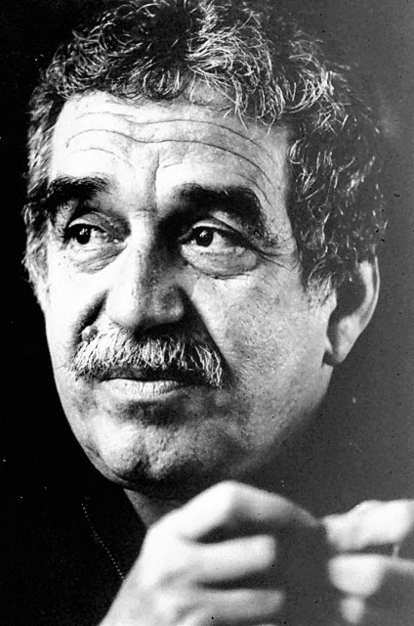
Я - реаліст, тому що вірю,
що в Латинській Америці все
можливо, все реально ...
Г.Г. Маркес

Slide 4
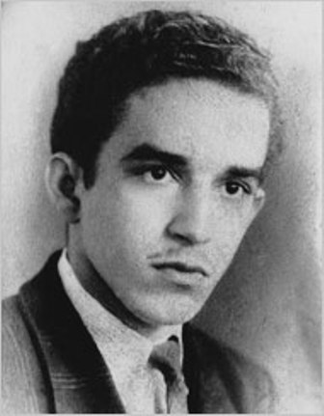
Габрієль Гарсія Маркес народився в місті Аракатака, провінція Магдалена, Колумбія, жив у Мексиці та Європі, тепер переважно живе в Мехіко.
У дитинстві виховувався батьками матері. Саме вони познайомили майбутнього письменника з мовними особливостями, що в подальшому стали важливою частиною його творчості

Slide 5
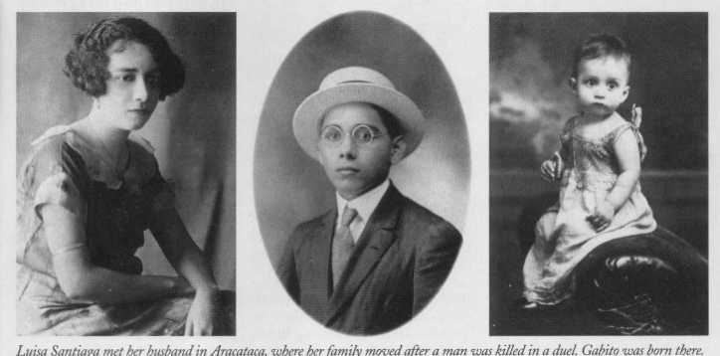
Батьки в юності та маленький Габріель

Slide 6
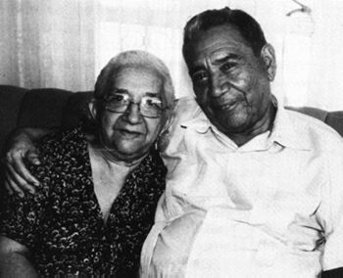
Батьки Габріеля Маркеса

Slide 7
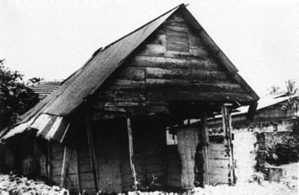
Будинок,де народився Габріель Гарсія Маркес

Slide 8
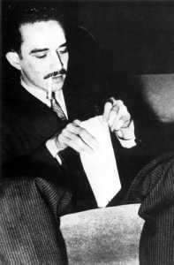
У 1940 році, в 12-річному віці, Ґабрієль отримав стипендію і почав навчання в єзуїтському коледжі містечка Сіпакіра, що за 30 км на північ від Боготи. В 1946 році він вступив у Національний університет Боготи на юридичний факультет.
З 1954 року Маркес працював у газеті «Ель Еспектадор», публікуючи невеличкі статті і рецензії на фільми. Як кореспондент цієї газети він побував в Італії, Польщі, Франції, Венесуелі та США. У 1959 році в Нью-Йорку в нього народився син.

Slide 9
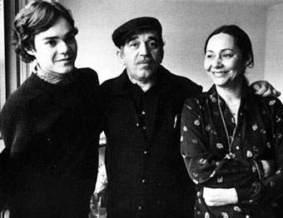
Габріель Гарсія Маркес з сином Гонсаліо (Гонзаліо) і дружиною Мерседес. 1982 рік, Париж.

Slide 10
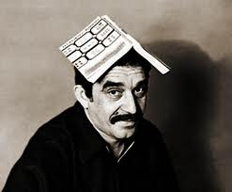
З 1954 року Маркес працював у газеті «Ель Еспектадор», публікуючи невеличкі статті і рецензії на фільми. Як кореспондент цієї газети він побував в Італії, Польщі, Франції, Венесуелі та США. У 1959 році в Нью-Йорку в нього народився син.
Поряд із кореспондентською діяльністю Маркес почав писати оповідання і кіносценарії. У 1961 році він опублікував повість «Полковникові ніхто не пише» (ісп. El coronel no tiene quien le escriba), у 1962 році — роман «Лиха година» (La mala hora, 1966). Світове визнання йому приніс роман «Сто років самотності» (Cien años de soledad, 1967)

Slide 11
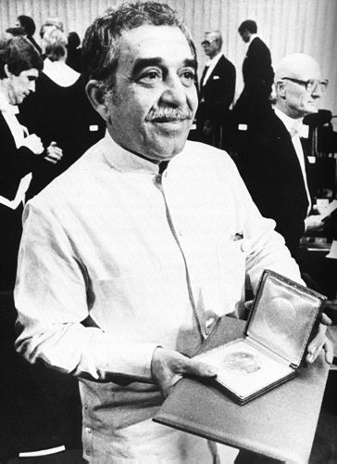
У 1982 році Маркесу присуджено Нобелівську премію з літератури: «за романи і оповідання, в яких фантазія і реалізм, поєднані у світі уяви, що віддзеркалює життя і конфлікти цілого континенту».

Slide 12
Зупинившись у своїй Нобелівської лекції на умовах життя в Центральній і Південній Америці, Гарсіа Маркес торкнувся теми експлуатації коренного південноамериканського населення. «Осмілюся думати, - зауважив він, - що південноамериканська дійсність, а не тільки її літературне вираження, заслужила увагу Шведської академії». На закінчення він погодився з тим, що письменник несе відповідальність за «створення утопії, де ніхто не зможе вирішувати за інших, як їм вмирати, де любов буде справжньої, а щастя - можливим і там люди, приречених на сто років самотності, знайдуть в кінець кінцем право на життя».

Slide 13
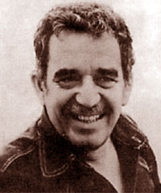
Продовжуючи жити в Мехіко, Гарсіа Маркес частину часу проводить і в Картахенє, на батьківщині. Кажуть, що він особистий друг Фіделя Кастро - і це незважаючи на те, що політика Куби, де письменник часто буває, далеко не в усьому йому подобається.

Slide 14
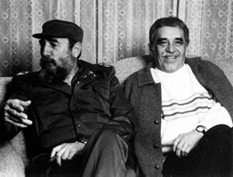
Гарсія Маркес разом з Фіделем Кастро

Slide 15
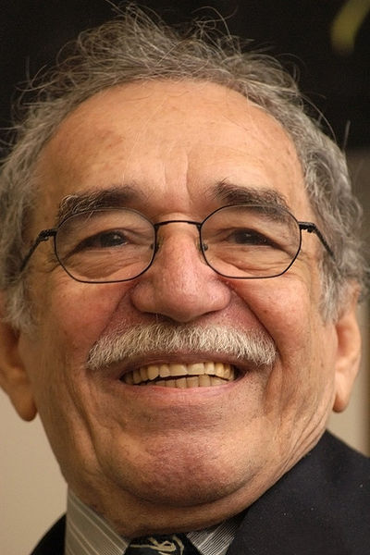
У 1989 році у письменника виявили ракову пухлину в легенях, яка, ймовірно, розвинулась через його звичку курити під час роботи. Після операції 1992 року розвиток пухлини призупинився. Медичне обстеження у 1999 році виявило в нього іншу форму раку — лімфому. Йому довелося двічі оперуватися в США і Мексиці.
2002 року вийшла друком перша книга з запланованої біографічної трилогії — «Жити, щоб розповісти про це», що стала бестселером в іспаномовному світі.
В серпні 2004 року Маркес продав права на екранізацію свого роману «Кохання в час холери» голівудській кінокомпанії «Stone Village Pictures». Бюджет кінострічки склав 40 млн. доларів США. Фільмування проходило в 2006 році в Картахені, що на карибському узбережжі Колумбії.

Slide 16

Найяскравішим твором відомого латиноамериканського письменника Габріеля Гарсіа Маркеса став його роман «Сто років самотності». У ньому розповідається про історію маленького містечка Макондо і родину Буендіа, що його заснувала. Автор у символічній формі відтворює історію Колумбії з другої половини XIX ст. до 30-х років XX ст. У структурі роману можна виявити мотиви, які стають провідними на всіх його рівнях і складають основу твору. Мотив самотності є в житті кожного представника роду Буендіа. Вони відрізнялись від інших людей самотнім виглядом, з яким з'являлись на світ. Це почуття відображається у крейдяному колі, яке малюють навколо полковника Ауреліано ад'ютанти, у відносинах між Хосе та Шлар Тернер, які «були не просто матір'ю та сином, а товаришами по самотності». І якщо хтось з мешканців не гине, то фіналом життя його стає абсолютна самотність

Slide 17
ДЯКУЮ ЗА УВАГУ

